Slide 1

Cas d’usage
Souscrire un PEA
Posture du conseiller
Le conseiller indique à son client qu’il peut ouvrir un compte titres PEA, cela lui permettra de diversifier son épargne sur les produits financiers et de bénéficier d’un cadre fiscal avantageux
Il lui indique cependant les risques encourus par la détention de ce type d'enveloppe (volatilité des supports, absence de capital garanti, etc.)
Note :. Tous les supports (exceptées les Parts Sociales exclues du calcul du budget de risque et le numéraire PEA, considéré comme un actif non risqué) contenus dans cette enveloppe viendront gonfler la poche d'actifs risqués → consommation du budget de risque
Caractéristiques du cas
PERSONA
SOUHAIT(S) DU CLIENT
OBJECTIFS DU CAS
Le client souhaite investir en bourse sur le marché Actions
Ouvrir un compte titres PEA pour investir en bourse sur le marché Actions
Ex de projet : « Epargner pour mes proches »
Effectuer une ouverture d’un compte titres PEA
Adapter la proposition en fonction de l’appétence du client
SEGMENT
Haut de gamme
PROFIL DE RISQUE
Equilibré
Cas d’usage suivi d’un exercice corrigé

Slide 2

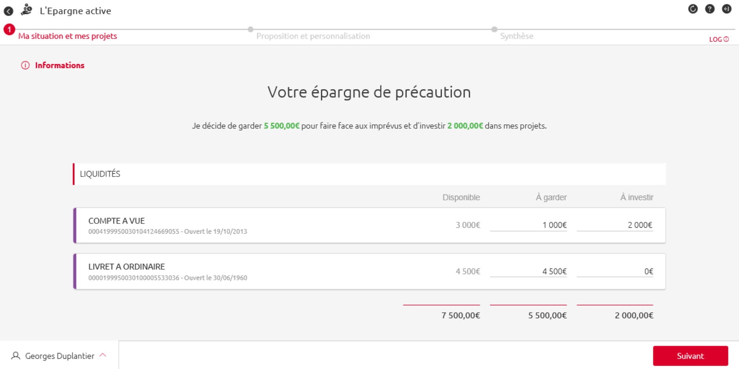
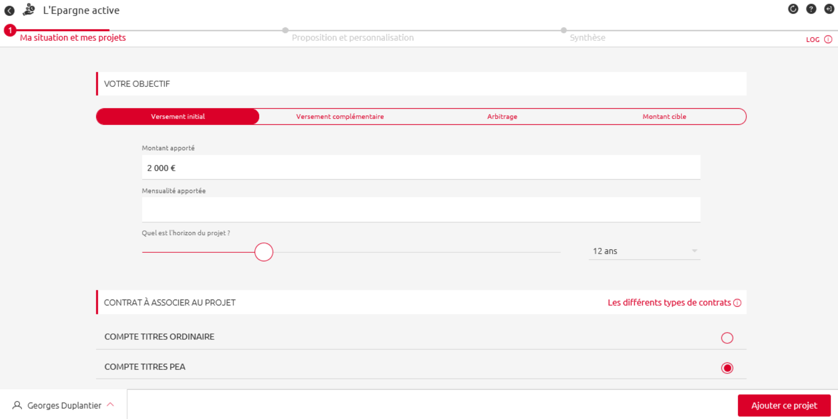
Souscrire un PEA
Déroulé du cas
Ouvrir une nouvelle session dans LEA et accéder en premier à la rubrique « renseigner mon épargne » pour investir des liquidités en épargne financière
Pour un projet avec un montant apporté, deux possibilités sont offertes au client
Investir des liquidités à partir du compte à vue ou des livrets détenus par le client dans l’établissement depuis la page « Votre épargne de précaution »
Déclarer des avoirs externes et indiquer la part à investir dans le(s) projet(s) à la page « Souhaitez-vous déclarer des avoirs dans d’autres établissements »
Accéder à la rubrique « Lister mes projets »
Choisissez le projet souhaité pour la souscription d’un PEA
Sélectionner « Versement initial » et indiquer le montant apporté, les mensualités apportées le cas échéant et l’horizon de placement
Enfin sélectionner le contrat « Compte titres PEA » désiré puis cliquer sur « Générer une proposition »
Note 1 : Si un PEA existant est affecté au projet, l’algorithme de LEA transforme toujours en priorité le compte espèces PEA, dans la limite du profil de risque du client
Note 2 : Pour souscrire à un PEA, il est nécessaire de libérer des liquidités et de réaliser un projet avec apport de minimum 10€. Dans le cas où il ne détient aucun actif non risqué (PEL, PEP, CAT, Fonds € et bon(s) de caisse du client) pour contrebalancer, ces 10€ seront transformés en Numéraire PEA par l’outil en proposition.
Attention 1 : Dans le cas d’un client prudent, il n’existe pas de portefeuille modèle. Dans ce cas de figure, seul du Numéraire PEA apparaît en proposition.
Attention 2 : Il est impossible de switcher / spliter le numéraire PEA dans les cas où le numéraire PEA est existant et n’a pas pu être transformé en instruments financiers (soit parce-que le client est surexposé, soit parce qu’il n’y a pas de PTFM associé).
Finaliser le parcours jusqu’à la signature de la synthèse
Mode opératoire
1
1
2
3
2
4

Slide 3


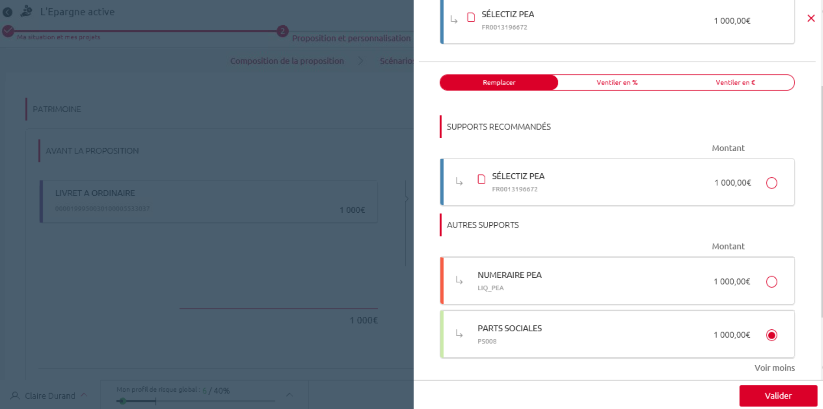
Souscrire un PEA
Pour aller plus loin… (1/2)
Parts sociales
Calcul de risque : Les parts sociales apparaissent lors du parcours en tant qu'actifs risqués mais ne sont cependant pas prises en compte dans le calcul du budget de risque (règle de la Conformité Groupe)
Souscription parts sociales : Les parts sociales ne sont pas proposées en allocation dans les portefeuilles modèles
Il est donc nécessaire de modifier la proposition LEA en réalisant des switchs de niveau 2 pour y souscrire
Note 1 : La souscription de parts sociales implique la "diminution virtuelle" du patrimoine global du client dans l'outil
Privilégier un switch d’actif(s) risqué(s) vers des parts sociales afin de ne pas augmenter le budget de risque global
Note 2 : Veiller également à ce que le montant de la souscription soit supérieur au minimum requis et qu’il soit un multiple de Part sociale
Note 3 : La souscription de parts sociales dans un compte Parts Sociales ne nécessite pas de parcours LEA
Note 4 : La souscription de parts sociales ordinaires (hors PEA) peut se faire directement dans MySys

Slide 4

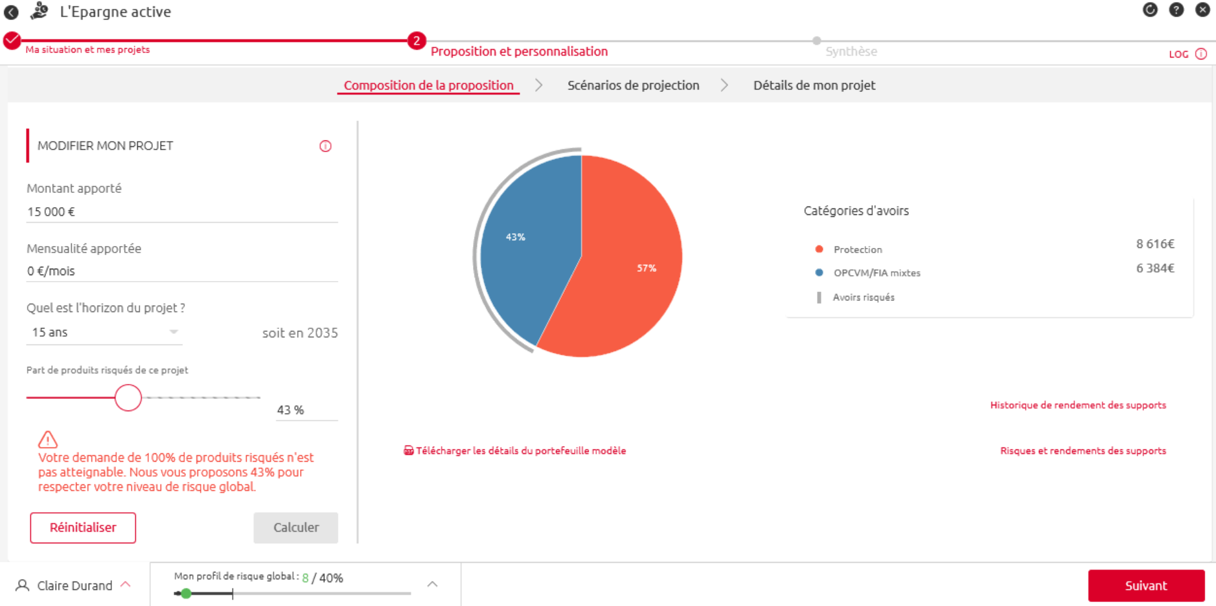
Souscrire un PEA
Pour aller plus loin… (2/2)
Allocation sur PEA
Compte espèces : L’algorithme de LEA transforme toujours en priorité le compte espèces PEA, dans la limite du profil de risque du client
Exemple : Un client détient un PEA avec 500€ sur son compte espèces et effectue un projet en montant apporté de 2000€ sur cette enveloppe. L’algorithme va chercher à transformer en priorité les 500€ du compte espèces avant de chercher à transformer le montant de l’apport
Note : La proposition utilise systématiquement l’intégralité du compte espèces PEA. Néanmoins, si le client souhaite tout de même en conserver tout ou partie, il devra réaliser des switchs / splits avec le crayon d’un support proposé vers le numéraire PEA
Bornes de risque : Il est possible que le client ne puisse pas investir la totalité de son versement en titres. C'est le cas lorsque l'une des deux bornes (% max d’actifs risqués ou % max de volatilité) est atteinte
L'éventuel montant restant sera alors basculé en actifs non risqués vers le compte espèces du contrat (« numéraire PEA »)
Client prudent : Dans le cas d’un client prudent, il n’existe pas de portefeuille modèle. Dans ce cas de figure, seul du Numéraire PEA apparaît en proposition.
Switch 3 : Si le client souhaite tout de même investir l'intégralité de son versement, il est possible de réaliser un switch en étape 3 « Synthèse » du numéraire PEA vers des titres
Cette opération apparaitra alors comme « non conseillée ». En effet ces switchs sont sans contrôle de la proportion de risque ni contrôle de la volatilité et donc sous la seule responsabilité du client (à la signature de la synthèse épargne, le client confirmera son refus du conseil de l’établissement)
Important : on ne doit pas retrouver en étape 3 « synthèse » des supports que le conseiller aurait pu proposer en logique de conseil, par un switch 1 ou 2 (en étape 2).
Attention : Il est impossible de switcher / spliter le numéraire PEA dans les cas où le numéraire PEA est existant et n’a pas pu être transformé en instruments financiers (soit parce-que le client est surexposé, soit parce qu’il n’y a pas de PTFM associé).
Borne maximale atteinte donc rebalancement sur le compte espèces

Slide 5


Exercice
Souscription d’un PEA avec des Parts sociales
Enoncé exercice
Accéder à la rubrique « Renseigner mon épargne » pour investir des liquidités Investir 2 000 € depuis le compte à vue du client (les liquidités investies - ici 2 000€ - s’affichent alors automatiquement en haut de la page)
Accéder à la rubrique « Lister mes projets » et sélectionner ici le projet « Constituer une épargne»
Sélectionner « Versement initial » et indiquer :
2 000€ en « montant apporté »
Un horizon de projet de 10 ans
Enfin choisir le nouveau contrat « Compte titres PEA » et cliquer sur « Générer proposition »
Cliquer sur « Consulter » sur le projet généré et passer la première page de proposition d’allocation
A l’onglet « Détails de mon projet » cliquer sur le crayon à droite du support « ACTIONS AGRO ALIMENTAIRE », cliquez sur « Voir plus » dans la fenêtre qui s’ouvre et choisissez le support « Parts sociales »
Il est alors indiqué la mention « modifié » sous le support de remplacement
Correction
1
SEGMENT : Haut de gamme
PROFIL DE RISQUE : Equilibré
2
OBJECTIFS
  Constituer une épargne (à horizon 10 ans)
  Souscription d’un nouveau Compte Titres PEA
    Versement initial de 2 000€
    Souscription de parts sociales à hauteur de 200 € dans ce nouveau contrat
GESTION DE L’EPARGNE
Investissement de 2 000€ depuis le compte à vue
MODIFICATION DE LA PROPOSITION
Modification du support « ACTIONS AGRO ALIMENTAIRE » vers « Parts sociales »
3
4
Cet exercice a pour objectif de vous présenter le fonctionnement général de l’outil LEA mais ne reflétera pas toujours l’offre actuelle (portefeuilles modèles, catalogues de commercialisation…) ou les paramétrages actuellement disponibles en production dans votre établissement.
Ainsi il conviendra de modifier l'énoncé et le corrigé le cas échéant.

